Slide 1
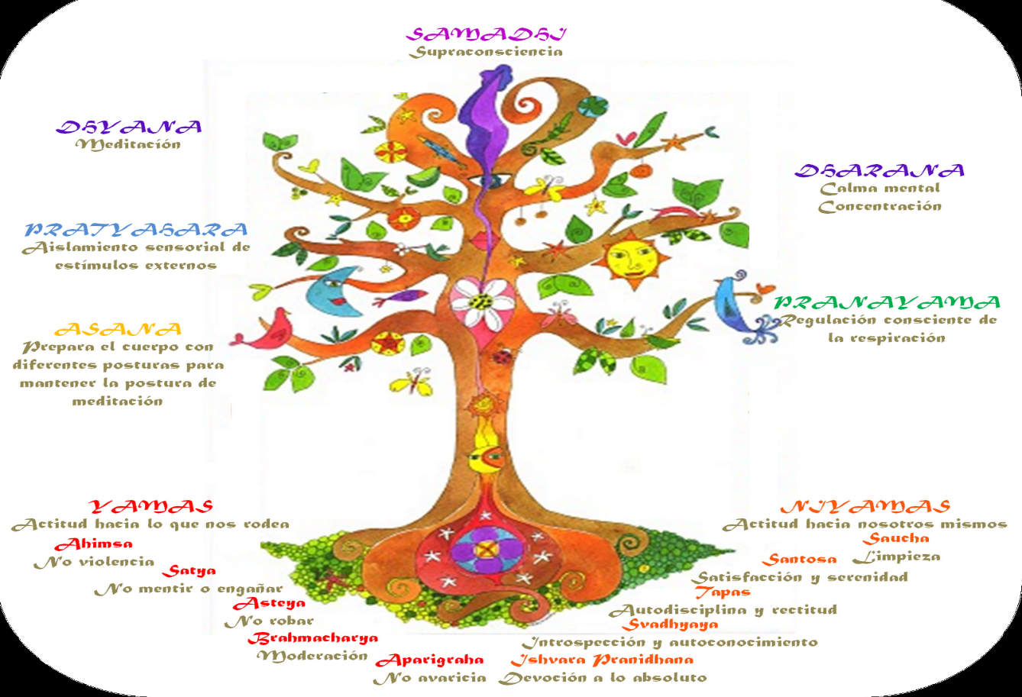
INTRODUCCIÓN AL YOGA

Slide 2
PREELIMINARES
FICHA DO ALUMNO

Slide 3
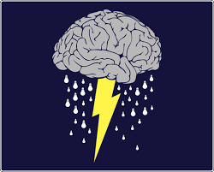
QUÉ ES EL YOGA

Slide 4
La palabra yoga se refiere a un estado de conciencia y no a una forma exterior ni a una postura.

Slide 5
Orígenes: disciplina milenaria
ÉPOCA PREVÉDICA:(más de 6.000 años de antigüedad; período prevédico, sellos de piedra con practicantes de asana).
ÉPOCA VÉDICA: Como reacción a losVedas (libros sagrados de la India) surge un movimiento cultural período ascético del yoga que dio a luz los Upanishads. (tradición oral; líneas de maestros)

Slide 6
Los Upanishad se basan probablemente en las experiencias místicas de personas que, cansadas de la religión oficial, se retiraron a los bosques para vivir como ascetas, pensaron por su cuenta y luego difundieron sus ideas.

Slide 7
OBRAS FUNDAMENTALES:
Yoga-sutra de Patanjali.
Escrito en torno al año 300-400 de nuestra era: formaliza el yoga como una escuela filosófica.
DEFINICIÓN: Yoga es el cese de las fluctuaciones de la consciencia. La mente fluctúa y no somos conscientes de ello por la identificación. Dificultad del concepto.

Slide 8
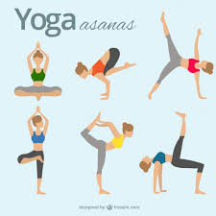
Entonces, ¿qué pintan las asanas en el yoga?

Slide 9
Hatha Yoga Pradipika
Siglo XI y siglo XIII. Aparecen los primeros tratados del hatha yoga: Hatha Yoga Pradipika. Un concepto más accesible al profano.
DEFINICIÓN: El yoga es el cese de fluctuaciones de la energía: se consigue a través de la respiración con el cuerpo como vehículo. Posterior. La mente, al funcionar con la energía, no puede fluctuar si la energía no está fluctuando.

Slide 10


Slide 11
Las ocho etapas del yoga (Patanjali)
1- Yama (código social).
2-Niyama (código personal).
3-Asana (postura)
4-Pranayama (regulación de la respiración)
5-Pratyahara (aislmiento sensorial o interiorización) yoga
6-Dharana (concentración) interno
7-Dhyana (meditación)
8-Samadhi (superconsciencia o unidad)

Slide 12
El proceso de yoga interno consiste básicamente en aumentar la duración de la concentración.
Según el texto “Kurma Purana”, concentración ininterrumpida durante 12 segundos= dharana. (texto religioso hindú del siglo VIII dC)

Slide 13
LA MEDITACIÓN
Dentro del esquema del Raya Yoga (Patanjali), todos los esfuerzos del yogui se encaminan hacia la consecución del estado meditativo. Para ello primeramente se adiestra el dominio de la postura, la observación y regulación de la respiración, la interiorización y la concentración. Cuando se han perfeccionando los pasos anteriores, cesa el esfuerzo y la experiencia meditativa brota naturalmente.

Slide 14
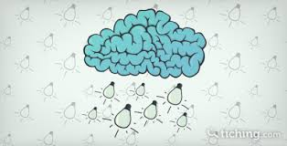
¿DEFINICIÓN?
Es muy difícil definir qué es, pues ante todo se trata de una experiencia de unidad y totalidad, un estado de consciencia en el que se trasciende la dinámica dual del pensamiento.

Slide 15
Mientras que la mente racional y el pensamiento analítico funcionan con el método de dividir y separar para obtener cierta comprensión sobre las cosas (conocimiento intelectual), la meditación consiste en unir: es un proceso en el que el meditador, el objeto de la meditación y el proceso de la meditación se funden en una unidad (conocimiento intuitivo).

Slide 16
¿ Un fenómeno extraño?
La meditación no es un fenómeno misterioso o extraño. Todo ser humano experimenta de forma espontánea u ocasional en algunos momentos de su vida el estado meditativo. A veces contemplando un paisaje, escuchando música, en una relación amorosa, en situaciones de emergencia, caminando por el bosque o en el momento más inesperado. Son estados de meditación espontánea que se desvanecen con la misma facilidad que aparecen, pero que siempre dejan un aroma, una resonancia interna, la sensación de haber vivido plenamente al menos durante unos instantes.

Slide 17
El yoga en Occidente
Desde principios del siglo XX
Los sutras son una forma de transmisión de los conocimientos del yoga a través de aforismos cortos que contienen sabiduría implícita; la mente occidental quiere conocimientos explícitos.
Desde la piel, desde la corrección postural y la geometría podemos empezar a acceder a estos conocimientos implícitos: utilización del asana como herramienta principal: La piel envía información al cerebro; el cerebro envía información a la piel para reajustar la postura.

Slide 18
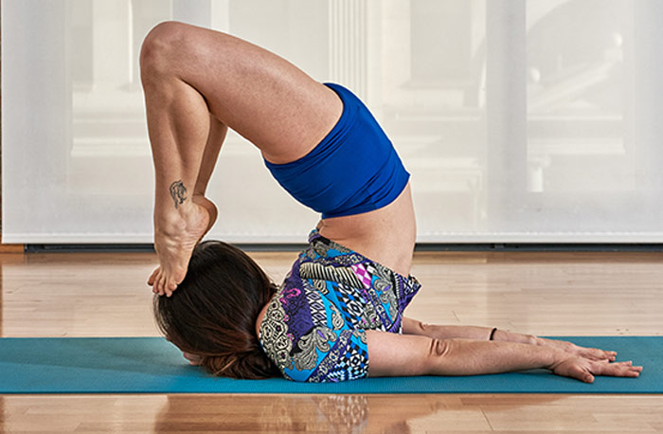
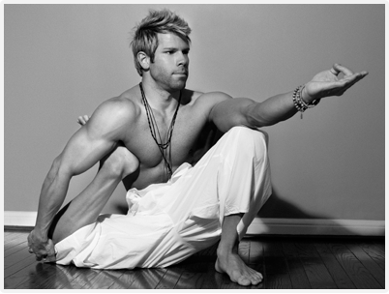
OBJETIVOS DEL CURSO

Slide 19
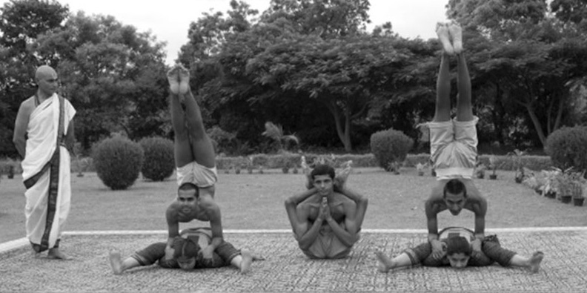

Slide 20
OBJETIVOS
Acercarse a una sesión práctica de yoga (conocimiento de primera mano) y experimentar sus beneficios
Tomar conciencia de la respiración: mejorar su calidad
El alineamiento como herramienta para desarrollar la conciencia corporal
Trabajo para la postura (zona alta y espalda)

Slide 21
ASANA
Desde la perspectiva del yoga, el estrés puede causar espasmos musculares, contracturas…
El estilo de vida occidental sedentario, y las malas posturas, etc. suele producir acortamientos de cadenas musculares.
El estiramiento de estas cadenas y la relajación juegan un papel fundamental en el restablecimiento del orden.

Slide 22
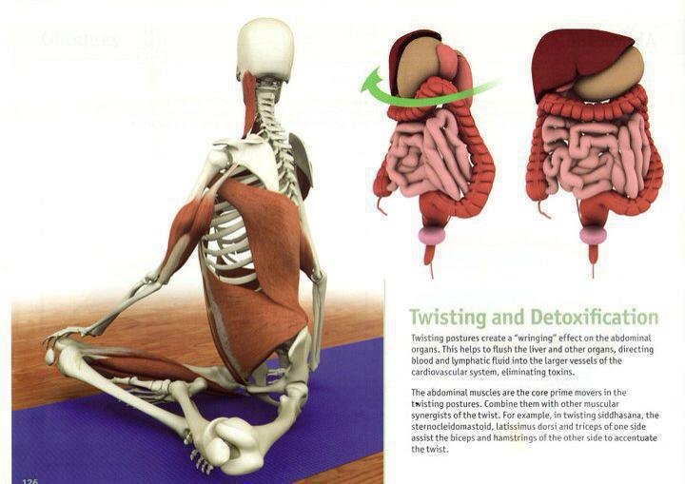
TORSIONES

Slide 23
ASANA
ASANA
ACTIVIDAD 1: Conciencia corporal. Ponte de pie y cierra los ojos. Ahora colócate derecho y bien alineado, con los pies paralelos. 0bserva.
ACTIVIDAD 2: La alineación. Tadasana con cinta.
ACTIVIDAD 3: El equilibrio: El árbol.
ACTIVIDAD 4: El tono. La barca en V.

Slide 24
PRANAYAMA
Los antiguos yoguis descubrieron que la respiración, que normalmente es involuntaria, tiene efectos significativos en el sistema nervioso si se controla conscientemente, con la posibilidad de aumentar la activación del mismo o de ayudar a la relajación.
El enfoque principal del yoga es el de RALENTIZAR y hacer MÁS PROFUNDA la respiración, pero también se centra en hacer la inspiración y la espiración tan suaves como sea posible, sin saltos ni tropiezos. Controlar las fluctuaciones de la respiración, según la sabiduría del yoga, ayuda a calmar las fluctuaciones de la mente.

Slide 25
BSK Iyengar inhalation and exhalation
The mind is the King of the senses and the breath is the King of the mind.
(Otro de los objetivos de nuestro curso)

Slide 26
PRATYAHARA
PRATYAHARA (INTERIORIZACIÓN) : El pratyahara es el aislamiento de los sentidos. Aumentando de forma selectiva nuestra atención a fenómenos internos como la respiración, podemos aprender a dejar de prestar atención a fenómenos externos.

Slide 27
PRATYAHARA
Hasta el siglo XX, la gente normalmente paraba su actividad cuando oscurecía hasta horas tempranas de la mañana siguiente. Con la invención de la luz eléctrica, todo esto cambió. Ahora ordenadores, televisiones, móviles, luces de neón, etc crean una avalancha de visiones y sonidos que pueden ser mucho más irritantes para el sistema nervioso de lo que se cree.

Slide 28
ACTIVIDADES PRÁCTICAS PARA CADA RAMA DEL ÁRBOL DEL YOGA
PRATYAHARA: Para acceder al mundo interior tiene que producirse un control de la atención, fijándola en algún elemento concreto; si este control de la atención se mantiene, surgirá casi al instante la desconexión de la atención con los sentidos, dejando estos inactivos temporalmente. A este cambio es a lo que llamamos pratyahara.

Slide 29
PRATYAHARA
ACTIVIDAD 1: Palming (ojos). Dirigir los ojos “hacia dentro”, hacia el entrecejo.
Llevar la atención hacia los oídos para oir sólo por el izquierdo o el derecho
ACTIVIDAD 2: “Dirigir los sentidos hacia dentro.” Sentados. Mano izquierda y mano derecha después:
Inspiro, presiono el muslo con lentitud, suavidad, como si fuese de algodón.
Expiro: aflojo sin perder el contacto de la palma con el muslo. (10 veces).
PRÁCTICA: No encender la tele automáticamente, desconectar el móvil una hora.

Slide 30
DHARANA (CONCENTRACIÓN)
EXPERIMENTO ATENCIÓN
DHARANA: 10 movimientos de la atención plena.

Slide 31
SAMADHI
El Samadhi es un estado de gozo, imposible de definir que, según el yoga, es un derecho natural. Los estadios más profundos de samadhi y el conocimiento que implican sólo se dan con la práctica habitual de la meditación.

Slide 32
EL SILENCIO FORMA PARTE DE LA FELICIDAD

Slide 33
Efectos del yoga en la salud
1. Aumenta la flexibilidad.
2. Fortalece los músculos.
3. Mejora el equilibrio.
4. Mejora la función inmune.
5. Mejora la postura.
6. Mejora la función pulmonar.
7. Ayuda a respirar más lenta y profundamente.
8. Ayuda a no respirar por la boca.
9. Aumenta la oxigenación de los tejidos.
10. Mejora la salud de las articulaciones.
11. Nutre los discos intervertebrales.
12. Mejora el retorno venoso.
13. Aumenta la circulación linfática.

Slide 34
14. Mejora la función de los pies.
15. Mejora la función del sistema nervioso.
16. Mejora la propiocepción y aumenta el control sobre las funciones del cuerpo.
17. Fortalece los huesos.
18. Condiciona el sistema cardiovascular.
19. Facilita la pérdida de peso.
20. Relaja el sistema nervioso.
21. Mejora la función cerebral.
22. Activa el córtex prefrontal izquierdo.
23. Modifica los niveles de neurotransmisores.

Slide 35
24. Disminuye los niveles de la hormona del estrés (cortisol).
25. Disminuye el azúcar en la sangre.
26. Disminuye la presión arterial.
27. Mejora los niveles de colesterol y triglicéridos.
28. Diluye la sangre.
29. Mejora la función intestinal.
30. Libera tensiones musculares inconscientes
31. Alivia el dolor
32. Mejora la salud psicológica.
33. Nos anima a involucrarnos en nuestra propia curación.

Slide 36
CÓMO PRACTICAR YOGA
Yoga adaptable al individuo:
A T. Krishnamacharya le debemos la famosa frase: “No es la persona la que debe adaptarse al Yoga sino el Yoga el que se debe ajustar de forma correcta a la persona.”

Slide 37
CÓMO PRACTICAR YOGA
Respetar el propio cuerpo y sus límites, actitud de escucha interna. Niyama: Svadhyaya (estudio de uno mismo).
Honestidad. Yama: Satya, no mentir o engañar (a nosotros mismos)
Humildad. Niyamas: Satisfacción y serenidad.
No frustración: El yoga es una disciplina no competitiva.

Slide 38
RESPETAR EL PROPIO CUERPO Y SUS LÍMITES
Conseguir una forma clásica de una postura
no es algo realista para la mayoría de la gente.
Ejemplo: Si tus extremidades son cortas en relación con el tronco, quizás nunca puedas agarrarte las manos por detrás de la espalda en determinadas posturas (cara de vaca).
(Fuente: “Yoga y Medicina, Timothy Mc Call, Editorial Paidotribo, 2010)

Slide 39
MENOS ES MÁS
Luchar por conseguir algo para lo que nuestro cuerpo no está preparado o equipado anatómicamente puede causarnos daño.
Si en una postura hay resistencia para avanzar en el movimiento, para y respira despacio, profunda y suavemente. Puede que así se suelte algo, se pueda seguir avanzando en la postura. La resistencia al movimiento generalmente surge de músculos acortados o que se contraen de forma refleja para evitar lesiones. Cuanto más rápido y forzado sea el movimiento, más probable será que el músculo se contraiga. Si intentas terminar por la fuerza con esa resistencia, puedes generar microrroturas de las fibras musculares.

Slide 40
MENOS ES MÁS
Hemos de practicar despacio y con suavidad, con una actitud de escucha y de forma regular.
La práctica no requiere de fuerza ni esfuerzo, cualidades que pueden aflorar por los deseos de competencia aprendidos en esta sociedad competitiva y estresante, sino de la PRESENCIA,SENSIBILIDAD Y ACEPTACIÓN.

Slide 41
PRESENCIA, SENSIBILIDAD, ACEPTACIÓN.
La flexibilidad no llega con la simple repetición, sino desde la presencia y sensibilidad en cada movimiento, actuando en los centros con lo justo y necesario muscularmente para evitar sobretensiones, acortamientos o compensaciones que me desequilibren, desgasten y fijen nudos o tensiones.
Profundizar en la práctica requiere silencio, atención profunda en los pequeños detalles, repitiendo los movimientos con sensibilidad y atención interna.

Slide 42
Qué trabajaremos
La conciencia respiratoria (ejercicio de conciencia de los espacios respiratorios)
El alineamiento (Tadasana con cintas y pared; posturas)
La conciencia corporal

Slide 43
SESIONES DE YOGA
LÍNEAS DE TRABAJO
SESIÓN 1-2-: SERIE PERRO CARA ABAJO FOCO EN LA ALINEACIÓN | SESIÓN 3-4: SERIE DEL SOL FOCO: LA COLUMNA VERTEBRAL | SESIÓN 5-6: LA CINTURA ESCAPULAR Y EL CUELLO FOCO EN LA POSTURA | SESIÓN 7-8: SERIE DE LA LUNA FOCO EN LA PELVIS
PRÁCTICA (85 MIN) MEDITACIÓN (20 MIN) | PRÁCTICA (85 MIN) MEDITACIÓN (20 MIN) | PRÁCTICA (85 MIN) MEDITACIÓN (20 MIN) | PRÁCTICA (85 MIN) MEDITACIÓN (20 MIN)
FEEDBACK (15 MIN) | FEEDBACK (15 MIN) | FEEDBACK (15 MIN) | FEEDBACK (20 MIN)

Slide 44
ESTRUCTURA DE SESIÓN TÍPICA
ESTADO DE DISPONIBILIDAD
PREPARACIÓN DE LA COLUMNA
PREPARACIÓN RESPIRATORIA
CALENTAMIENTO
POSTURA/-S PRINCIPAL/-ES
COMPENSACIÓN
RELAJACIÓN
MEDITACIÓN

Slide 45
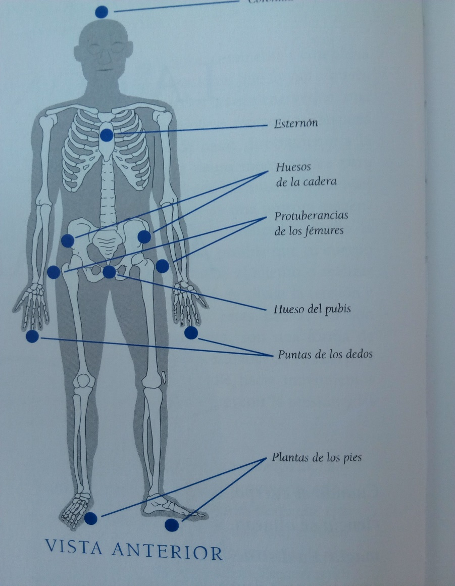
Puntos de control

Slide 46
Carlos Fiel: "qué es el yoga“
EL SILENCIO FORMA PARTE DE LA FELICIDAD

